Slide 1
Автоматизация звука[Р]
Подготовила учитель-логопед Шмидт Т.А.
с.Горки, 2011 г.

Slide 3
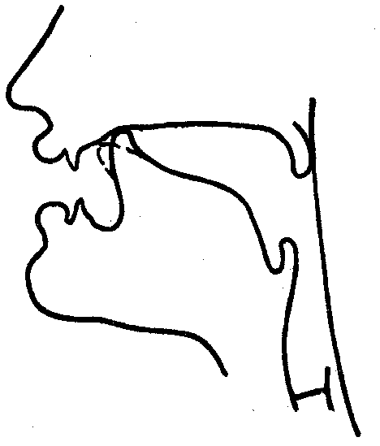
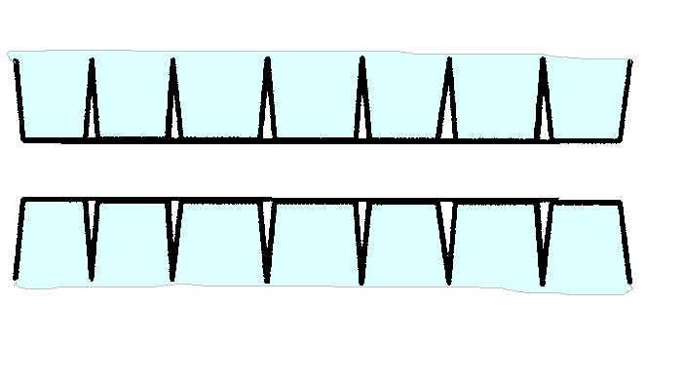
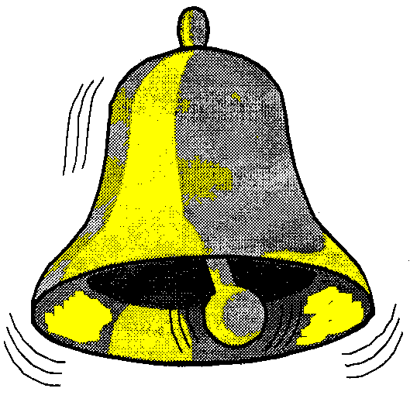

Slide 5
ра – ру – ро
ро – ры – ра
ры – ру – ра
ра' – ра – ра
ра – ра' – ра
ра – ра – ра'

Slide 6
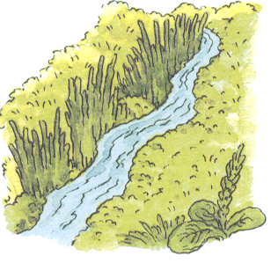
ра
ра
ра
ра
ра
ра
ра
ра
ры
ры
ры
ры
ры
ры
ры
ры
ры

Slide 7
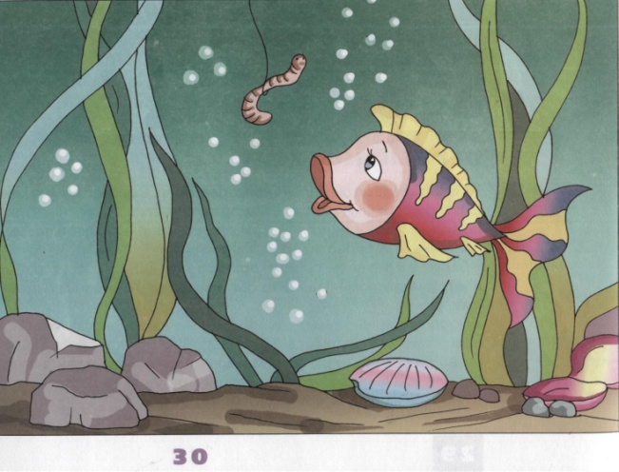

Slide 8
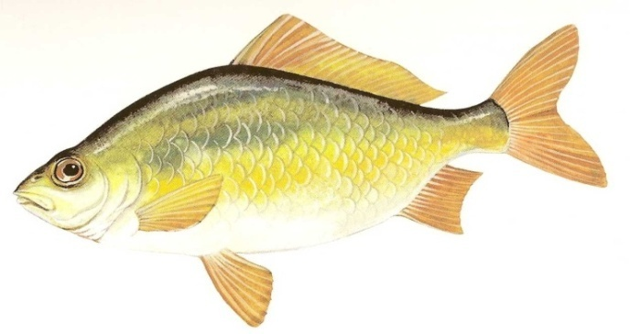
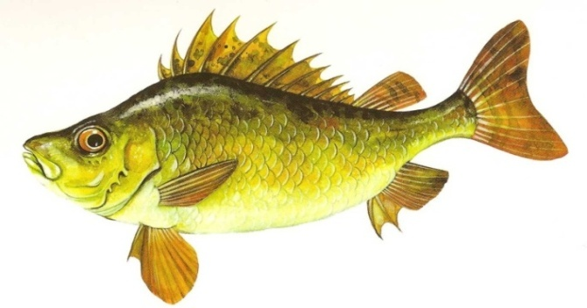
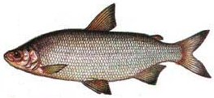
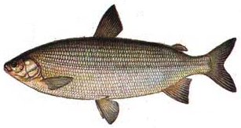
карась
ёрш
сырок
стерлядь
щёкур

Slide 9
сырок
карась
ёрш
стерлядь
щёкур

Slide 10
карась
сырок
ёрш
стерлядь
щёкур

Slide 11
Плавники у нас росли бы,
Мы бы плавали, как … .
Я б хвостом махала гибким
И резвилась, словно… .
Вот с крючка срывает крошки
Очень мелкая … .
Выплывает, корм ища,
Пребольшая … .
«Эх, сорвался мой улов! -
Рассердился … . –
Рыба не клюет никак,
Видно, я плохой… ».
От обиды чуть не плачет,
Но сидит весь день… .
Рыбаку ужасно жалко,
Что не удалась… .

Slide 13
Спасибо!

